Slide 1
厦门一中新入职教师
心肺复苏急救培训
厦门一中保卫科 王天德
2020年8月13日

Slide 2
要点：
1.确认意识。
2.确认场地。
3.开放气道。
4.现场求助。

Slide 3
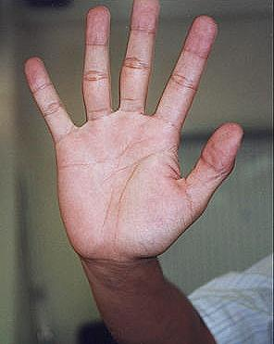
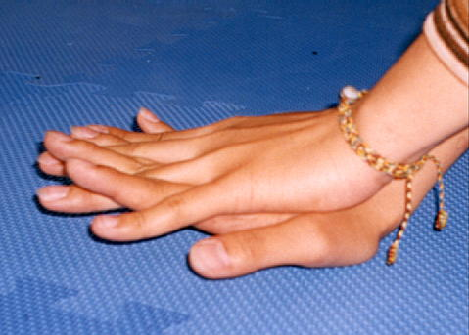
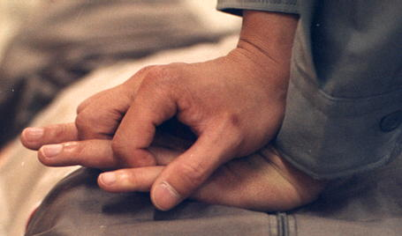
胸外心脏按压手法
掌根按压，手指互扣
翘起离开胸壁

Slide 4
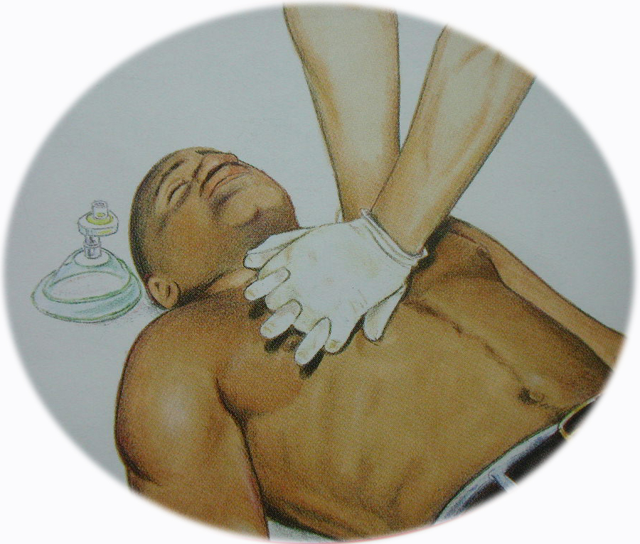
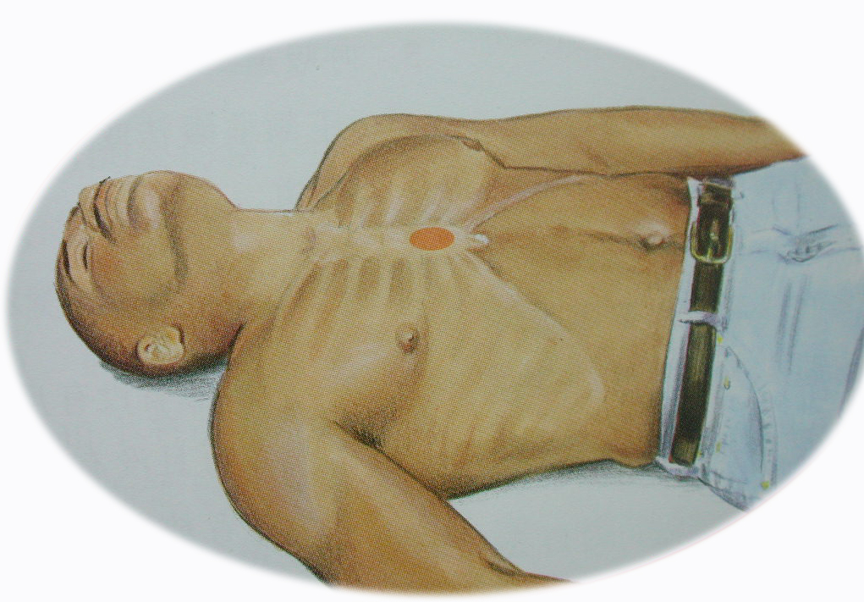
胸外心脏按压部位
按压部位 在胸骨下1/3处
即乳头连线与胸骨交界处
5组30：2＝复苏周期（2分钟）

Slide 5
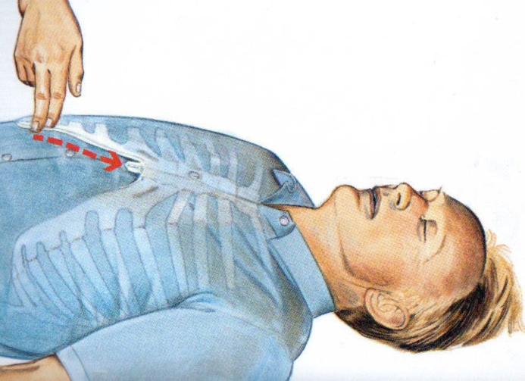
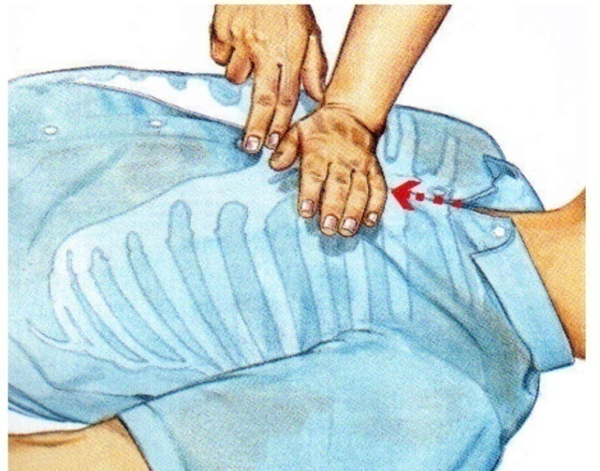
成人胸外心脏按压定位
按压点位于“胸正中线与双乳头连线交界处
右中、食指沿一侧肋弓向中间滑动至胸骨下 端，左手掌跟靠紧食指。

Slide 6
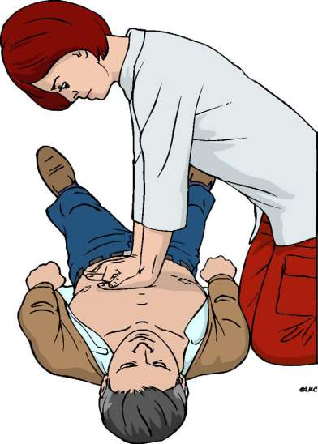
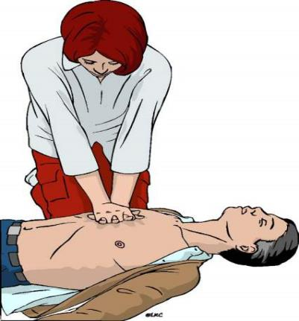
胸外心脏按压 (C,circulation )
按压者体位和姿势

Slide 7
胸外心脏按压手法

Slide 8
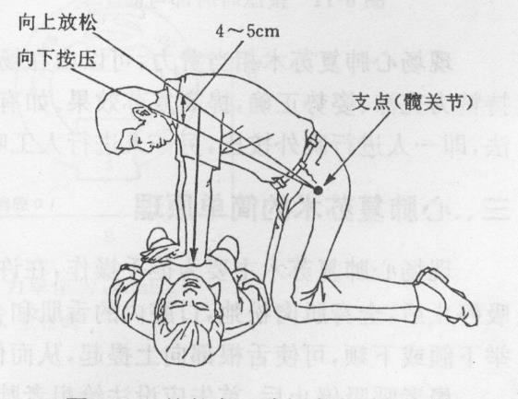
按压姿势示意图
≥5cm
肘关节伸直
以髋关节为轴，
借助上半身的重量
垂直向下压

Slide 9
强调高质量的CPR
按压速率至少100-120次/分钟
按压深度成人至少5厘米
按压/人工呼吸=30:2
每次按压后确保胸部完全回弹
按压/放松=1:1
尽量减少胸外按压中断<10S
避免过度通气

Slide 10
避免按压疲劳
按压超过1分钟，出现按压疲劳和按压变浅
2名或以上施救者时，每2分钟互相替换胸外按压，以防止胸外按压质量的下降
替换尽量在5秒内完成，2名施救者最好位于患者两侧

Slide 11
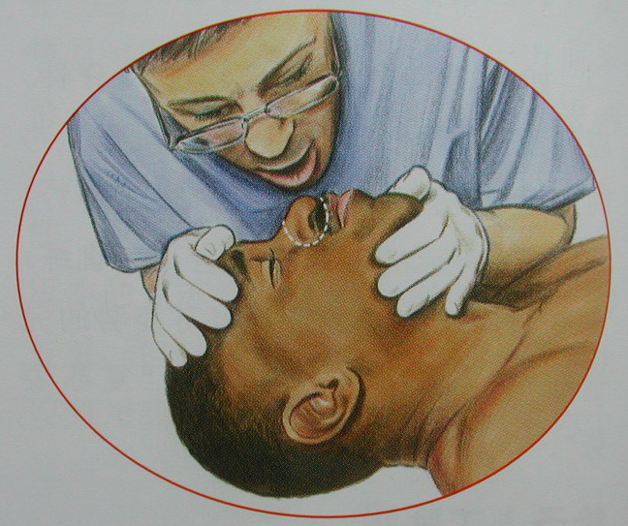
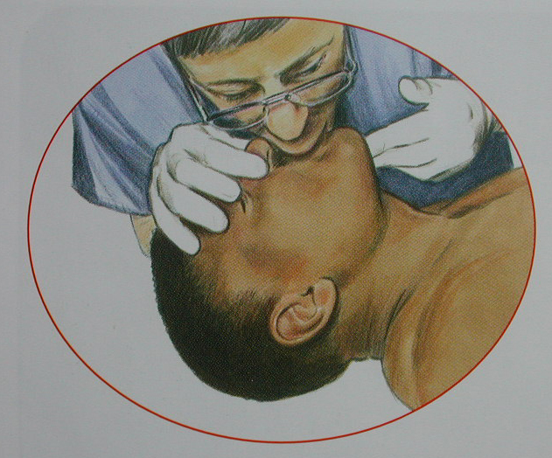
人工呼吸
口对口
口对鼻

Slide 12
人工呼吸
每次人工呼吸时间要在2秒左右。
给予足够的潮气量以使可见胸廓抬起。
按压-通气比为30:2。

Slide 13
心肺复苏有效的指标
瞳孔：若瞳孔由大变小，复苏有效。
面色：由发绀转为红润，复苏有效。
颈动脉搏动：按压有效时，每次按压可摸到 1 次搏动；如停止按压，脉搏仍跳动，说明心跳恢复。
意识：可见患者有眼球活动，并出现睫毛反射和对光反射，少数患者开始出现手脚活动，复苏有效。
自主呼吸：出现自主呼吸，复苏有效，但呼吸仍微弱者应继续口对口人工呼吸 。

